Slide 1


时间敏感网络技术在舰载网络的应用
PPT模板下载：www.1ppt.com/moban/

Slide 2
一
七一六研究所概况
目 录
舰载网络的发展现状及趋势
二
CONTENTS
三
时间敏感网络的舰载需求
四
时间敏感网络舰载应用设想

Slide 3
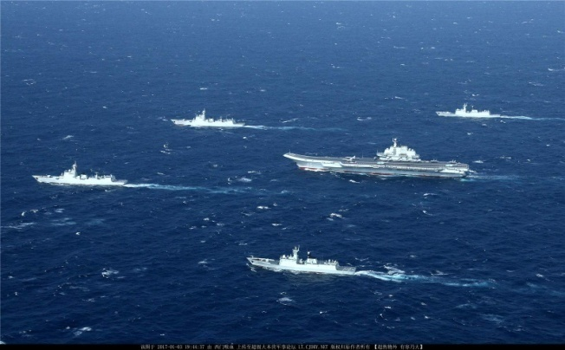
一、七一六研究所概况

Slide 4

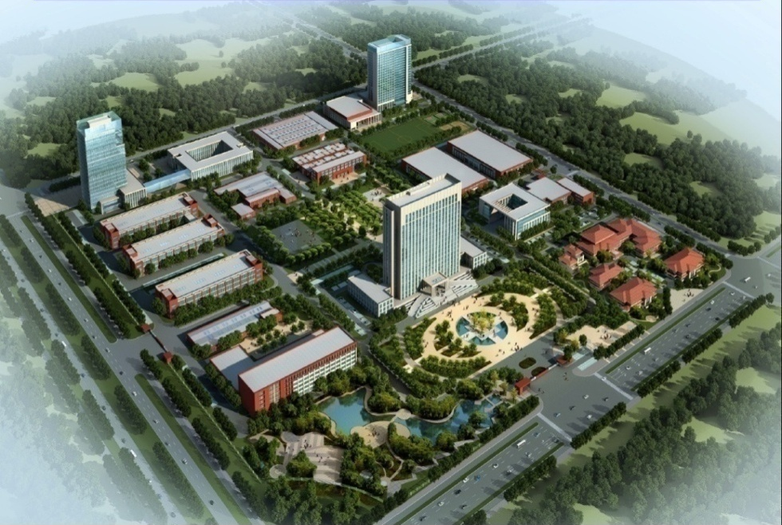
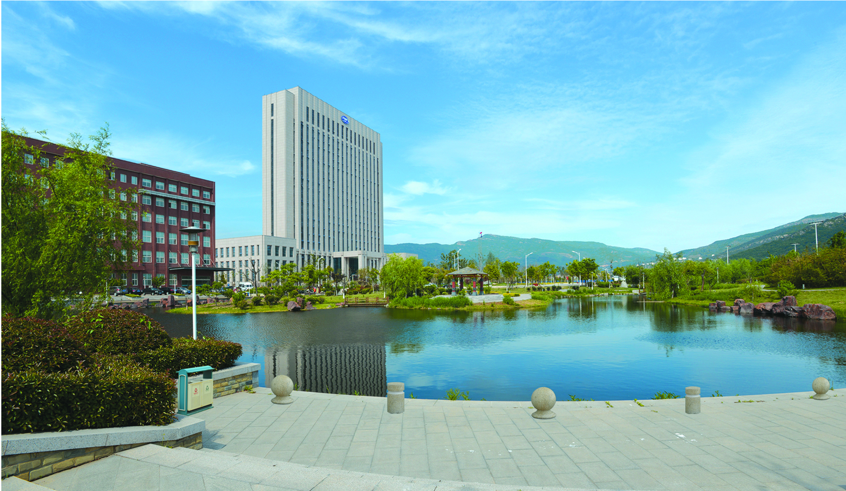
一、七一六研究所概况
七一六研究所创建于1965年5月，是中国船舶重工集团有限公司所属的一个以军为本、军民融合，集科研、生产、经营于一体的综合性研究所，地处江苏省连云港市，现有从业人员2700余名，各类专业技术人员1600余名。
七一六所是海军舰艇装备用计算机行业标准制定单位，是中国计算机协会抗恶劣环境计算机专委会会员单位，是海军舰艇装备计算机、网络设备主要供应商。

Slide 5
二、舰载网络发展现状及趋势

Slide 6
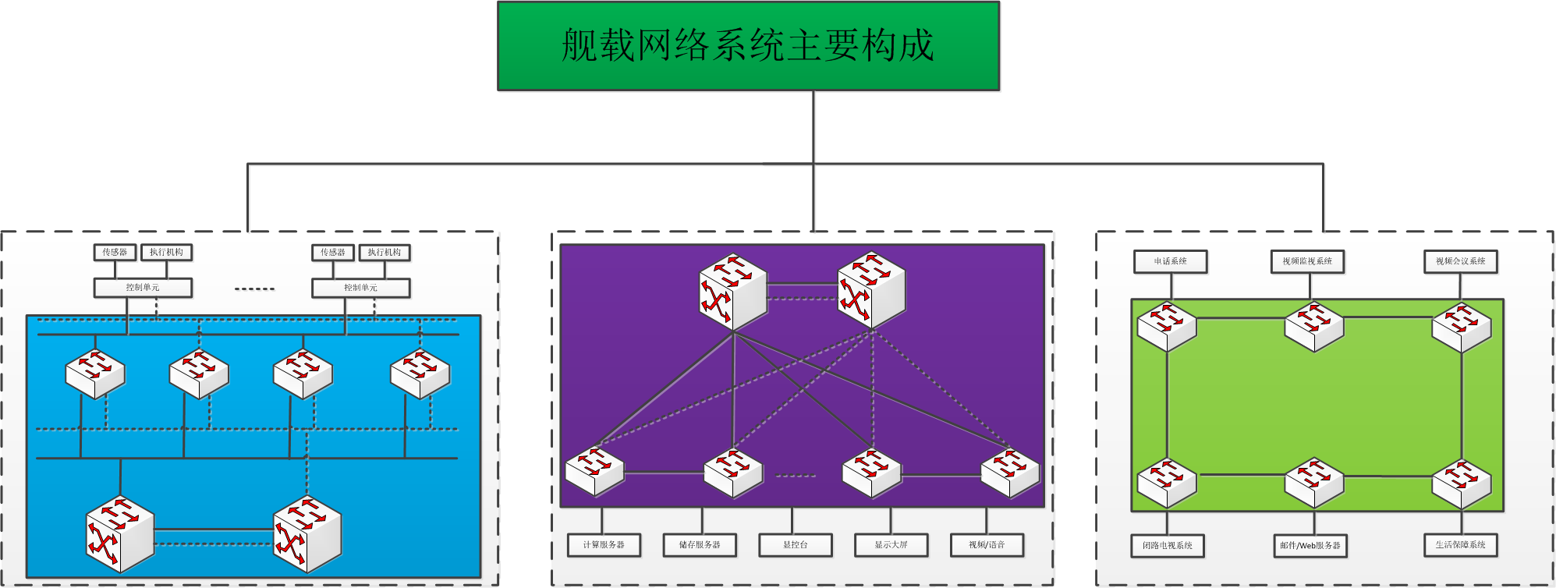
二、舰载网络的发展现状及趋势
1、舰载网络系统主要构成

Slide 7
二、舰载网络的发展现状及趋势
1、舰载网络系统主要构成
ZZ系统网：主要由与ZZ相关的传感器、目标态势、指挥控制、火力控制、情报、保障等子系统组成。
TX系统网：主要由电话系统、视频监控系统、视频会议系统、闭路电视系统、邮件/Web服务器、生活保障等子系统组成。
PT系统网：主要由航行、动力、电站、辅机、损管等子系统构成，集监测、操纵、控制和管理于一体。

Slide 8
二、舰载网络的发展现状及趋势
2、舰载网络发展现状
ZZ系统网：主要基于以太网技术发展，“千兆接入+万兆骨干” 成熟应用，通过“路宽轻载” 兼顾各业务融合传输。
TX系统网：主要基于PTN技术发展，兼顾以太网接入和传统话音业务的E1接入。
PT系统网：采用以太网+现场总线异构组网，底层控制采用现场总线，上层信息管理采用以太网。
异构组网，三网传输、网间隔离。

Slide 9
二、舰载网络的发展现状及趋势
3、舰载网络发展趋势
全舰网络一体化：以太网为主体，统一技术体制，传输设备共用，全网数据IP化，提供1G/10G/40G等多种数据传输通道；
时间敏感融合传输：统筹三大系统传输带宽、实时性、业务类型等差异化需求，构建多业务融合共网、时间敏感传输通道；
网络基础架构升级：从“设备定义网络”向“软件定义网络”转变，提升全网集中管控能力。
全舰网络一体化，共网传输，子网隔离。

Slide 10
三、时间敏感网络舰载需求

Slide 11
三、时间敏感网络舰载需求
业务数据分类 |  | QoS要求
ZZ系统 | 传感器视频数据 | 固定延迟、高带宽、容忍少量丢包
 | 实时目标态势数据 | 固定延迟、容忍少量丢包
 | 实时指挥控制数据 | 固定延迟、不可丢包
 | 强实时火控数据 | 固定延迟、不可丢包、保证时序
 | 非实时情报数据 | 固定延迟、容忍少量丢包
TX系统 | 话音通信数据 | 固定延迟、容忍少量丢包
 | 生活保障数据 | 尽力传输
 | 监控视频数据 | 固定延迟、容忍少量丢包
PT系统 | 平台监控数据 | 固定延迟、容忍少量丢包
 | 综合管理数据 | 尽力传输

Slide 12
三、时间敏感网络舰载需求
1、TSN网络舰载需求
传输带宽、实时性、业务类型等差异化需求；
全舰网络一体化，多业务信息共网传输；
二三层业务共存，差异化服务质量保障；
安全可控，可靠运行。

Slide 13
三、时间敏感网络舰载需求
2、TSN网络特性
时间敏感网络从时间同步、流量控制、路径控制、管理机制等多个方面对对现有以太网进行了实时扩展，构建具有时间敏感特性的新型网络。解决以太网传输过程中存在的时序性、确定延迟和流量整形问题，提供确定性的多业务融合传输服务，保持了对以太网的后向兼容。
时间同步
有界低时延
低抖动
高可用
高安全
后向兼容
时间敏感网络TSN特性

Slide 14
三、时间敏感网络舰载需求
3、TSN网络分层
TSN是一种二层网络技术，各应用层及上层协议不用变化，主要对二层接口进行适配。
APPLICATION
Any of dozens of L2/L3/L4(and udp) Transport Protocols
NO L3 at all
IPv6
IPv4
IETF MPLS
Pseudowire Seamless
Redundancy
IEC 62439-2
Seamless
Redundancy
NO
Seamless Redund.
IEEE 802
Seamless
Redundancy
IETF
MPLS
ITU-T
G.8032
Ring
IEC
62439-2
MRP
IEC
62439-3
HSR/PRP
NO
bridging
at all
IEEE 802
Bridge
IEEE 820.1 Time-Sensitive Queuing Model
IEEE 802 Wi-Fi
Other Media, etc.
IEEE 802 Ethernet

Slide 15
三、时间敏感网络舰载需求
4、TSN标准化
成为主流技术趋势明显：
标准化组织(PI, ODVA, ETG, OPC UA等)将TSN纳入对应规范；
汽车、航空、航天等各大行业、厂商开始采用TSN技术。
OPC-UA
OMG DDS
1722
Profinet
IEC 61850
ODVA/EthernetIP
New Standard X
Proprietary Protocol
TSN（ Time-Sensitive-Network）

Slide 16
三、时间敏感网络舰载需求
5、TSN标准体系
时间敏感网络TSN标准体系包含了时间同步、高可靠性、确定的低时延、资源管理等四个方面的内容：
标准 | 功能 | 内容
IEEE 802.1ASRev,IEEE1588 | 时间和同步 | 时间敏感应用的时序和同步
IEEE 802.1Qbu,IEEE802.3br | 转发和排队 | 帧抢占
IEEE 802.1Qbv | 转发和排队 | 增强的流量调度
IEEE 802.1Qca | 资源预留 | 路径控制和预留
IEEE 802.1Qcc | 资源配置 | 增强功能和性能改进
IEEE 802.1Qci | 转发和排队 | 流量过滤和策略
IEEE 802.1CB | 无缝冗余 | 可靠的帧复制和消除

Slide 17
三、时间敏感网络舰载需求
6、TSN三层扩展
舰载网络中，对时延、丢包、抖动等网络指标高度敏感的网络确定性业务将不仅限于二层网络，会拓展到三层网络。
IETF在2015年10月成立DetNet工作组，DetNet整合了TSN在L2的技术机制和架构, 提供L3(兼容L2)上的确定性网络技术解决方案。
DetNet在现有网络基础设施上，借助SDN、节点、控制与转发扩展等技术机制，提供确定性网络服务，与现有网络其他业务和设施兼容共存。

Slide 18
四、时间敏感网络舰载应用设想

Slide 19
四、时间敏感网络舰载应用设想
立足国产基础软硬件生态体系，统筹兼顾传统网络、软件定义网络、时间敏感网络的阶段共存，分步实施：
构建千兆/万兆中低速时间敏感网络产品体系，从时间敏感接入网络入手，实现时间敏感网络接入，构建混合型时间敏感一体化网络；
完善40G/100G超高速时间敏感网络产品体系，实现时间敏感网络“核心+接入”，构建两级扁平化时间敏感一体化网络系统。

Slide 20
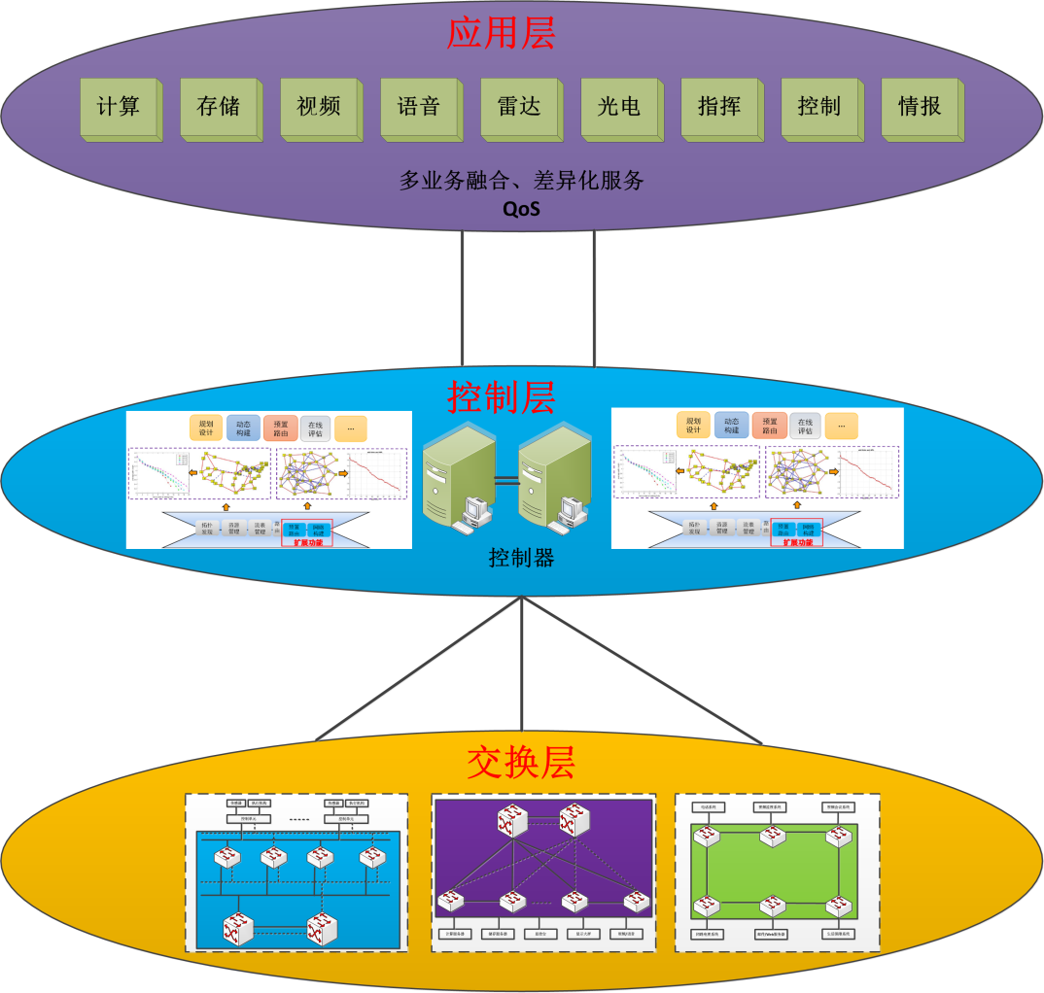
四、时间敏感网络舰载应用设想

Slide 21
谢 谢
PPT模板下载：www.1ppt.com/moban/

